Slide 1


Project: STARS (Successfully Teaching AstRonomy in Schools)
This project has been funded with the support of the Erasmus+ Programme, K2 Action, Strategic Partnerships in School Education.
Project Agreement Number: 2017-1-SK01-KA201-035344
Tréninkový program pro učitele (O2)
Modul #6
Galaktické prostředí
Exoplanety
The current publication reflects only the author´s view and neither the Slovak National Agency, nor the European Commission are responsible for any use that may be made of the information it contains.

Slide 2
Úvod do projektu STARS
1. STARS Metodická příručka pro učitele
materiál pro učitele připravený
k okamžitému použití
2. STARS Tréninkový program pro učitele
inovativní a komplexní přístup
3. STARS Online Platforma
s příklady dobré praxe
a příležitostí k diskusím
a výměně informací
4. STARS Koncept edukačního programu na výuku astronomie
Mezinárodní online konference 2020
project-stars.com
The current publication reflects only the author´s view and neither the Slovak National Agency, nor the European Commission are responsible for any use that may be made of the information it contains.

Slide 3
Moduly projektu STARS
#1 Souhvězdí. #6 Galaktické prostředí.
#2 Pohyb nebeských těles. #7 Slunce a hvězdy.
#3 Newtonův gravitační zákon. #8 Naše Galaxie a jiné galaxie.
#4 Objevování vesmíru. #9 Vesmír.
#5 Sluneční soustava. #10 Hvězdárny / observatoře.
The current publication reflects only the author´s view and neither the Slovak National Agency, nor the European Commission are responsible for any use that may be made of the information it contains.

Slide 4
Jak jsou moduly strukturovány
Každý modul je rozdělen do několika témat.
Každé téma obsahuje:
Stručný úvod a klíčová slova;
Teoretická část pro učitele - Poskytuje základní informace potřebné k přípravě lekce na toto téma (v některých případech odkazy na další materiály na internetu).
Praktická cvičení pro žáky – (ve většině případů) připravené k použití ve třídě, doplněné odpověďmi.
The current publication reflects only the author´s view and neither the Slovak National Agency, nor the European Commission are responsible for any use that may be made of the information it contains.

Slide 5
Jak přistupovat k materiálu 1
Pozorně si přečtěte teoretickou část pro učitele.
Máte-li jakékoli dotazy, vyhledejte další materiál na stránce projektu
(project-stars.com) nebo na jiných webových stránkách.
Pozor! Ujistěte se, že zdroje jsou spolehlivé!
The current publication reflects only the author´s view and neither the Slovak National Agency, nor the European Commission are responsible for any use that may be made of the information it contains.

Slide 6
Jak přistupovat k materiálu 2
Při přípravě teoretické části:
Objevy exoplanet je záležitost teprve posledních několik desetiletí. Přesto se domníváme, že je to téma, které může být pro žáky zajímavé, protože přispívá k odpovědím na otázky, zda jsme ve vesmíru sami. Pro žáky na základní škole je toto téma náročné, proto jsme vybrali pouze nepatrnou část, která je věnována otázce obyvatelné zóny (která souvisí
s tématem energie) a jedné z metod, kterou bylo objeveno nejvíce exoplanet, metodě tranzitní fotometrie (která souvisí s jasností hvězdy a prací s grafem ve formě světelné křivky).
The current publication reflects only the author´s view and neither the Slovak National Agency, nor the European Commission are responsible for any use that may be made of the information it contains.

Slide 7
Jak přistupovat k materiálu 3
Přečtěte si pozorně praktická cvičení a jejich odpovědi.
Pokud máte nějaké dotazy, podívejte se na další materiály a / nebo stránky projektu
(project-stars.com) nebo na jiné webové stránky. Pozor! Ujistěte se, že zdroje jsou spolehlivé!
Na základě teoretické části vyberte pro ilustraci praktická cvičení. Další cvičení můžete hledat
v doplňkových materiálech a / nebo na stránce projektu (project-stars.com) nebo na jiných webových stránkách. Pozor! Ujistěte se, že zdroje jsou spolehlivé!
The current publication reflects only the author´s view and neither the Slovak National Agency, nor the European Commission are responsible for any use that may be made of the information it contains.

Slide 8
Jak přistupovat k materiálu 4
Uvědomte si, že některá cvičení vyžadují další materiály, které jsou ve třídě stěží dostupné. Pro ně je třeba se připravit předem - buď je dodat, nebo upozornit žáky, aby si je připravili předem!
Doporučujeme vyzkoušet vybraná cvičení a udělat si vlastní úsudek ohledně složitosti a času potřebného k dokončení cvičení. Pokud se rozhodnete, můžete provádět změny, vynechat některé části, usnadnit si části cvičení, pokud to nenarušuje fyzikální význam úkolů.
Podle svého uvážení můžete dát některá cvičení (nebo některá z nich) za domácí úkoly, provést předběžnou přípravu doma nebo naopak nechat dokončit doma.
The current publication reflects only the author´s view and neither the Slovak National Agency, nor the European Commission are responsible for any use that may be made of the information it contains.

Slide 9
Моdul 6 – obsah
6.1 Exoplanety
  Obyvatelná zóna, tranzitní fotometrie.
The current publication reflects only the author´s view and neither the Slovak National Agency, nor the European Commission are responsible for any use that may be made of the information it contains.

Slide 10
Teoretický obsah
6.1 Exoplanety
  Označování exoplanet;
  historie objevů;
  metody detekce (metoda radiálních rychlostí, metoda tranzitní fotometrie).
The current publication reflects only the author´s view and neither the Slovak National Agency, nor the European Commission are responsible for any use that may be made of the information it contains.

Slide 11
Seznam praktických cvičení
6.1.1 Obyvatelná zóna
6.2.1 Tranzitní fotometrie
The current publication reflects only the author´s view and neither the Slovak National Agency, nor the European Commission are responsible for any use that may be made of the information it contains.

Slide 12
Praktické cvičení: 6.1.1 Obyvatelná zóna
Metodická část: Žáci pochopí, že se v okolí mateřské hvězdy nacházejí místa s vysokou a nízkou teplotou, včetně oblastí (obyvatelná zóna, kde je na povrchu exoplanety vhodná teplota pro udržení vody v tekutém skupenství.
Materiály a nářadí: Zdroj sálavého tepla, dva teploměry (jeden s černě obarvenou jímkou, druhý s lesklou jímkou), laboratorní stojan se svorkami, pravítko, milimetrový papír
Postup: Žáci zkoumají změnu povrchové teploty exoplanety se změnou vzdálenosti od mateřské hvězdy.
The current publication reflects only the author´s view and neither the Slovak National Agency, nor the European Commission are responsible for any use that may be made of the information it contains.

Slide 13
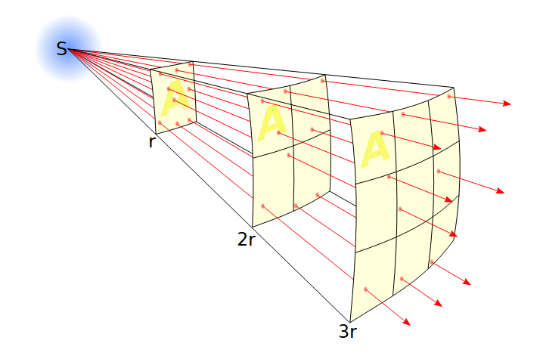

Praktické cvičení: 6.1.1 Obyvatelná zóna
Změna povrchové teploty exoplanety se vzdáleností od mateřské hvězdy
Se vzrůstající vzdáleností se snižuje.
Změna povrchové teploty exoplanety vlivem albeda (odrazivosti exoplanety)
Čím vyšší albedo, tím nižší teplota exoplanety.
Vliv atmosféry
Přítomnost atmosféry zvyšuje teplota exoplanety.
Obyvatelná zóna
Interval vzdáleností od mateřské hvězdy, kde exoplanety
mohou mít při dostatečném atmosférickém tlaku na svém povrchu
tekutou vodu. Teploty mezi 0 °C a 100 °C (záleží na atmosférickém tlaku).
Sluneční soustava a obyvatelná zóna
Pouze Země.
astronomia.zcu.cz/hvezdy/exoplanety/102-katalogy-exoplanet
The current publication reflects only the author´s view and neither the Slovak National Agency, nor the European Commission are responsible for any use that may be made of the information it contains.

Slide 14


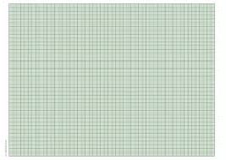

Praktické cvičení: 6.1.1 Obyvatelná zóna
nedívejte se zbytečně
do žárovky
pozor na
překročení teplot
na teploměrech
ustálení hodnot na teploměrech
zaznamenání hodnot
snížení vzdálenosti o 5 cm
proložení
dat křivkami
1 m
teplota
grafy pro oba
teploměry
Křivka pro zčernalý teploměr leží nad křivkou pro lesklý teploměr, vyšší odrazivost vede ke snížení teploty.
vzdálenost od zdroje
zdroj sálavého světlo
černá jímka
jímka z alobalu
The current publication reflects only the author´s view and neither the Slovak National Agency, nor the European Commission are responsible for any use that may be made of the information it contains.

Slide 15
Praktické cvičení: 6.2.1 Tranzitní fotometrie
Metodická část: Žáci porozumí tomu, jak funguje metoda tranzitní fotometrie a na jakých parametrech závisí světelná křivka hvězdy s tranzitující exoplanetou.
Materiály a nářadí: Žárovka (kulovitá s matnou baňkou), detektor světla, laboratorní stojan se svorkami, korkové/polystyrenové míčky různých velikostí, kus provázku.
Postup: Žáci zkoumají metodu tranzitní fotometrie.
The current publication reflects only the author´s view and neither the Slovak National Agency, nor the European Commission are responsible for any use that may be made of the information it contains.

Slide 16
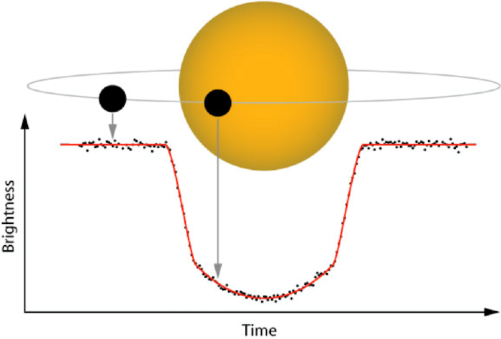
Praktické cvičení: 6.2.1 Tranzitní fotometrie
Přímé pozorování exoplanety
Složité s ohledem na jejich velmi malou úhlovou vzdálenost
od mateřské hvězdy a malou jasnost v porovnání s mateřskou hvězdou.
Světelná křivka
Závislost pozorované jasnosti objektu (typicky hvězdy) na čase.
Vliv exoplanety na světlo od mateřské hvězdy
Exoplanety může pravidelně zakrývat disk mateřské hvězdy → pravidelné poklesy na světelné křivce.
Tvar světelné křivky
Separace poklesů záleží na oběžné době, hloubka poklesů na poměru velikosti hvězdy a exoplanety.
The current publication reflects only the author´s view and neither the Slovak National Agency, nor the European Commission are responsible for any use that may be made of the information it contains.

Slide 17
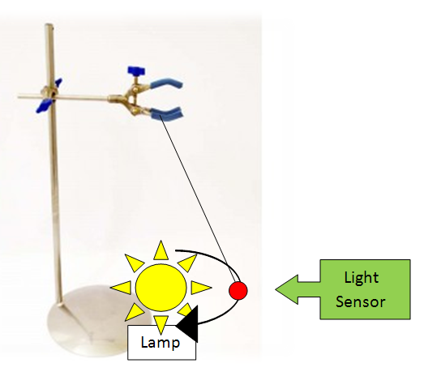
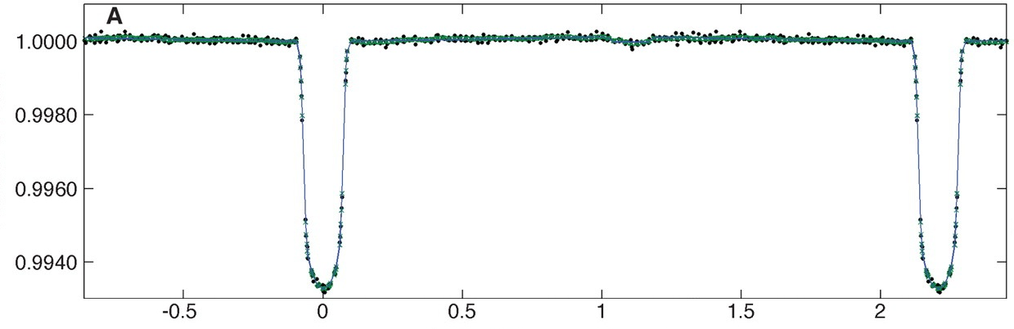
Praktické cvičení: 6.2.1 Tranzitní fotometrie
laboratorní
stojan
provázek
relativní světelný tok
žárovka
svorky
provázek
čas
míček
detektor
světla
míček
žárovka
The current publication reflects only the author´s view and neither the Slovak National Agency, nor the European Commission are responsible for any use that may be made of the information it contains.

Slide 18
Závěry, ověření výsledků
Co bude dál (Feed Forward): Plánujte další hodinu na základě výkonu žáka:
Obtížnost ve třídě: V závislosti na tom, jak dobře žáci porozuměli materiálu
a zvládli úkoly.
Přístup k materiálu: Jaký je správný postup, který vám pomůže porozumět materiálu a splnit stanovené úkoly.
Sebehodnocení: sebekázeň, vedení a kontrola činností.
Individuální přístup: Individuální hodnocení a vedení.
The current publication reflects only the author´s view and neither the Slovak National Agency, nor the European Commission are responsible for any use that may be made of the information it contains.
Notes:
DOI: 10.3102/003465430298487, The Power of Feedback, John Hattie and Helen Timperley, University of Auckland

Slide 19
Závěry, ověření výsledků 2
Příprava: Jasné a dobře definované cíle lekce a cvičení. Když budou dobře rozumět konečnému cíli, mohou se žáci snadněji a efektivněji zaměřit na konkrétní úkol / materiál.
Ověřování: Jak jsem to udělal? Individuální hodnocení a zpětná vazba od učitele o práci žáka, která se konkrétně týká dosažení cíle. Poskytněte informace o pokroku žáka (nebo jeho nedostatku) a poskytněte pokyny, které pomohou dosáhnout cíle a dosáhnout očekávané úrovně.
The current publication reflects only the author´s view and neither the Slovak National Agency, nor the European Commission are responsible for any use that may be made of the information it contains.
Notes:
DOI: 10.3102/003465430298487, The Power of Feedback, John Hattie and Helen Timperley, University of Auckland

